Slide 1


Harry
http://www.tutorialspoint.com/design_pattern/index.htm
PPT模板下载：www.1ppt.com/moban/ 行业PPT模板：www.1ppt.com/hangye/
节日PPT模板：www.1ppt.com/jieri/ PPT素材下载：www.1ppt.com/sucai/
PPT背景图片：www.1ppt.com/beijing/ PPT图表下载：www.1ppt.com/tubiao/
优秀PPT下载：www.1ppt.com/xiazai/ PPT教程： www.1ppt.com/powerpoint/
Word教程： www.1ppt.com/word/ Excel教程：www.1ppt.com/excel/
资料下载：www.1ppt.com/ziliao/ PPT课件下载：www.1ppt.com/kejian/
范文下载：www.1ppt.com/fanwen/ 试卷下载：www.1ppt.com/shiti/
教案下载：www.1ppt.com/jiaoan/ PPT论坛：www.1ppt.cn

Slide 2

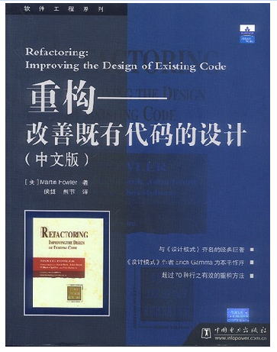
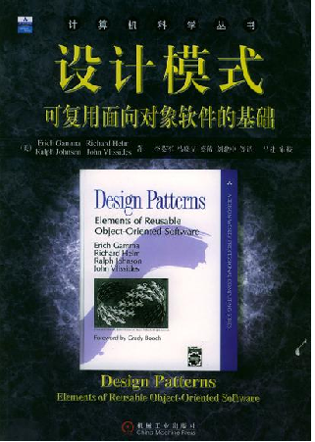
The Source Of Design Patterns
埃里希·伽玛（德语：Erich Gamma，1961年－），生于瑞士苏黎世，计算机科学家与程序员，对于软件工程领域有重大影响力。他是《设计模式：可复用面向对象软件的基础》的四个共同作者之一。与肯特·贝克共同创作了JUnit，一个Java程式的单元测试框架；两人也曾共同投入Eclipse的开发与软件架构设计
PPT模板下载：www.1ppt.com/moban/ 行业PPT模板：www.1ppt.com/hangye/
节日PPT模板：www.1ppt.com/jieri/ PPT素材下载：www.1ppt.com/sucai/
PPT背景图片：www.1ppt.com/beijing/ PPT图表下载：www.1ppt.com/tubiao/
优秀PPT下载：www.1ppt.com/xiazai/ PPT教程： www.1ppt.com/powerpoint/
Word教程： www.1ppt.com/word/ Excel教程：www.1ppt.com/excel/
资料下载：www.1ppt.com/ziliao/ PPT课件下载：www.1ppt.com/kejian/
范文下载：www.1ppt.com/fanwen/ 试卷下载：www.1ppt.com/shiti/
教案下载：www.1ppt.com/jiaoan/ PPT论坛：www.1ppt.cn

Slide 3
What is Design-Pattern?
在软件工程中，设计模式（design pattern）是对软件设计中普遍存在（反复出现）的各种问题，所提出的解决方案。这个术语是由埃里希·伽玛（Erich Gamma）等人在1990年代从建筑设计领域引入到计算机科学的。
设计模式并不直接用来完成代码的编写，而是描述在各种不同情况下，要怎么解决问题的一种方案。面向对象设计模式通常以类别或对象来描述其中的关系和相互作用，但不涉及用来完成应用程序的特定类别或对象。设计模式能使不稳定依赖于相对稳定、具体依赖于相对抽象，避免会引起麻烦的紧耦合，以增强软件设计面对并适应变化的能力。
并非所有的软件模式都是设计模式，设计模式特指软件“设计”层次上的问题。还有其他非设计模式的模式，如架构模式。同时，算法不能算是一种设计模式，因为算法主要是用来解决计算上的问题，而非设计上的问题。
PPT模板下载：www.1ppt.com/moban/ 行业PPT模板：www.1ppt.com/hangye/
节日PPT模板：www.1ppt.com/jieri/ PPT素材下载：www.1ppt.com/sucai/
PPT背景图片：www.1ppt.com/beijing/ PPT图表下载：www.1ppt.com/tubiao/
优秀PPT下载：www.1ppt.com/xiazai/ PPT教程： www.1ppt.com/powerpoint/
Word教程： www.1ppt.com/word/ Excel教程：www.1ppt.com/excel/
资料下载：www.1ppt.com/ziliao/ PPT课件下载：www.1ppt.com/kejian/
范文下载：www.1ppt.com/fanwen/ 试卷下载：www.1ppt.com/shiti/
教案下载：www.1ppt.com/jiaoan/ PPT论坛：www.1ppt.cn

Slide 4

Why have the Design-Pattern?
PPT模板下载：www.1ppt.com/moban/ 行业PPT模板：www.1ppt.com/hangye/
节日PPT模板：www.1ppt.com/jieri/ PPT素材下载：www.1ppt.com/sucai/
PPT背景图片：www.1ppt.com/beijing/ PPT图表下载：www.1ppt.com/tubiao/
优秀PPT下载：www.1ppt.com/xiazai/ PPT教程： www.1ppt.com/powerpoint/
Word教程： www.1ppt.com/word/ Excel教程：www.1ppt.com/excel/
资料下载：www.1ppt.com/ziliao/ PPT课件下载：www.1ppt.com/kejian/
范文下载：www.1ppt.com/fanwen/ 试卷下载：www.1ppt.com/shiti/
教案下载：www.1ppt.com/jiaoan/ PPT论坛：www.1ppt.cn

Slide 5
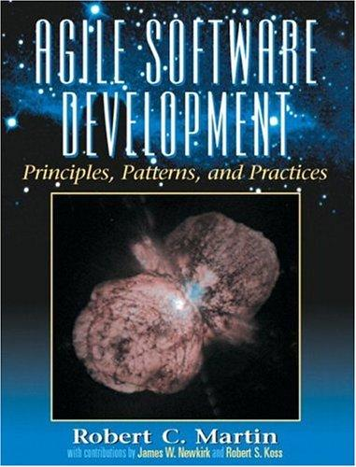
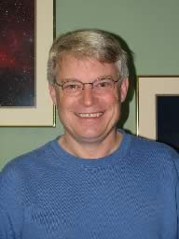
An overview of object oriented design principles
知名软件大师Robert C.Martin认为一个可维护性较低的软件设计，通常由于如下四个原因造成：
过于僵硬(Rigidity)
过于脆弱(Fragility)
复用率低(Immobility)
黏度过高(Viscosity)
Robert C.Martin
PPT模板下载：www.1ppt.com/moban/ 行业PPT模板：www.1ppt.com/hangye/
节日PPT模板：www.1ppt.com/jieri/ PPT素材下载：www.1ppt.com/sucai/
PPT背景图片：www.1ppt.com/beijing/ PPT图表下载：www.1ppt.com/tubiao/
优秀PPT下载：www.1ppt.com/xiazai/ PPT教程： www.1ppt.com/powerpoint/
Word教程： www.1ppt.com/word/ Excel教程：www.1ppt.com/excel/
资料下载：www.1ppt.com/ziliao/ PPT课件下载：www.1ppt.com/kejian/
范文下载：www.1ppt.com/fanwen/ 试卷下载：www.1ppt.com/shiti/
教案下载：www.1ppt.com/jiaoan/ PPT论坛：www.1ppt.cn

Slide 6
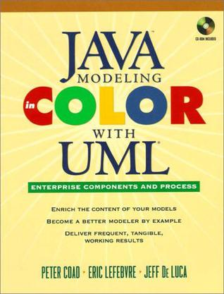

An overview of object oriented design principles
软件工程和建模大师Peter Coad认为，一个好的系统设计应该具备如下三个性质：
可扩展性(Extensibility)
灵活性(Flexibility)
可插入性(Pluggability)
Peter Coad
PPT模板下载：www.1ppt.com/moban/ 行业PPT模板：www.1ppt.com/hangye/
节日PPT模板：www.1ppt.com/jieri/ PPT素材下载：www.1ppt.com/sucai/
PPT背景图片：www.1ppt.com/beijing/ PPT图表下载：www.1ppt.com/tubiao/
优秀PPT下载：www.1ppt.com/xiazai/ PPT教程： www.1ppt.com/powerpoint/
Word教程： www.1ppt.com/word/ Excel教程：www.1ppt.com/excel/
资料下载：www.1ppt.com/ziliao/ PPT课件下载：www.1ppt.com/kejian/
范文下载：www.1ppt.com/fanwen/ 试卷下载：www.1ppt.com/shiti/
教案下载：www.1ppt.com/jiaoan/ PPT论坛：www.1ppt.cn

Slide 7
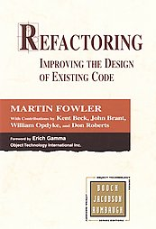
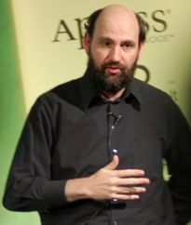
An overview of object oriented design principles
面向对象设计原则和设计模式是对系统进行合理重构的指南针，重构(Refactoring)是在不改变软件现有功能的基础上，通过调整程序代码改善软件的质量、性能，使其程序的设计模式和架构更趋合理，提高软件的扩展性和维护性。
Martin Fowler
PPT模板下载：www.1ppt.com/moban/ 行业PPT模板：www.1ppt.com/hangye/
节日PPT模板：www.1ppt.com/jieri/ PPT素材下载：www.1ppt.com/sucai/
PPT背景图片：www.1ppt.com/beijing/ PPT图表下载：www.1ppt.com/tubiao/
优秀PPT下载：www.1ppt.com/xiazai/ PPT教程： www.1ppt.com/powerpoint/
Word教程： www.1ppt.com/word/ Excel教程：www.1ppt.com/excel/
资料下载：www.1ppt.com/ziliao/ PPT课件下载：www.1ppt.com/kejian/
范文下载：www.1ppt.com/fanwen/ 试卷下载：www.1ppt.com/shiti/
教案下载：www.1ppt.com/jiaoan/ PPT论坛：www.1ppt.cn

Slide 8
Object Oriented Design Principle Goal
High cohesion(高内聚)
内聚就是一个模块内各个元素彼此结合的紧密程度。所谓高内聚是指一个软件模块是由相关性很强的代码组成，只负责一项任务，也就是常说的单一责任原则。
Low coupling(低耦合)
一个完整的系统，模块与模块之间，尽可能的使其独立存在。也就是说，让每个模块，尽可能的独立完成某个特定的子功能。模块与模块之间的接口，尽量的少而简单。
PPT模板下载：www.1ppt.com/moban/ 行业PPT模板：www.1ppt.com/hangye/
节日PPT模板：www.1ppt.com/jieri/ PPT素材下载：www.1ppt.com/sucai/
PPT背景图片：www.1ppt.com/beijing/ PPT图表下载：www.1ppt.com/tubiao/
优秀PPT下载：www.1ppt.com/xiazai/ PPT教程： www.1ppt.com/powerpoint/
Word教程： www.1ppt.com/word/ Excel教程：www.1ppt.com/excel/
资料下载：www.1ppt.com/ziliao/ PPT课件下载：www.1ppt.com/kejian/
范文下载：www.1ppt.com/fanwen/ 试卷下载：www.1ppt.com/shiti/
教案下载：www.1ppt.com/jiaoan/ PPT论坛：www.1ppt.cn

Slide 9
Principles Of Object Oriented Design
单一职责原则(Single Responsibility Principle, SRP)
开闭原则(Open-Closed Principle, OCP)
里氏代换原则(Liskov Substitution Principle, LSP)
依赖倒转原则(Dependency Inversion Principle, DIP)
接口隔离原则(Interface Segregation Principle, ISP)
合成复用原则(Composite Reuse Principle, CRP)
迪米特法则(Law of Demeter, LoD)
PPT模板下载：www.1ppt.com/moban/ 行业PPT模板：www.1ppt.com/hangye/
节日PPT模板：www.1ppt.com/jieri/ PPT素材下载：www.1ppt.com/sucai/
PPT背景图片：www.1ppt.com/beijing/ PPT图表下载：www.1ppt.com/tubiao/
优秀PPT下载：www.1ppt.com/xiazai/ PPT教程： www.1ppt.com/powerpoint/
Word教程： www.1ppt.com/word/ Excel教程：www.1ppt.com/excel/
资料下载：www.1ppt.com/ziliao/ PPT课件下载：www.1ppt.com/kejian/
范文下载：www.1ppt.com/fanwen/ 试卷下载：www.1ppt.com/shiti/
教案下载：www.1ppt.com/jiaoan/ PPT论坛：www.1ppt.cn

Slide 10

Single Responsibility Principle, SRP
定义：
一个类应该仅有一个引起它的变化的原因（职责），
这条原则也称为类设计的“高内聚性原则”。
历史：
Robert C.Martin在《敏捷软件开发——原则、方法与
实践》一书中总结出了“单一职责原则”。
含义有2个：
避免相同的职责（也称为功能）分散到不同的类中实现
避免一个类承担过多的职责。
PPT模板下载：www.1ppt.com/moban/ 行业PPT模板：www.1ppt.com/hangye/
节日PPT模板：www.1ppt.com/jieri/ PPT素材下载：www.1ppt.com/sucai/
PPT背景图片：www.1ppt.com/beijing/ PPT图表下载：www.1ppt.com/tubiao/
优秀PPT下载：www.1ppt.com/xiazai/ PPT教程： www.1ppt.com/powerpoint/
Word教程： www.1ppt.com/word/ Excel教程：www.1ppt.com/excel/
资料下载：www.1ppt.com/ziliao/ PPT课件下载：www.1ppt.com/kejian/
范文下载：www.1ppt.com/fanwen/ 试卷下载：www.1ppt.com/shiti/
教案下载：www.1ppt.com/jiaoan/ PPT论坛：www.1ppt.cn

Slide 11
单一职责原则不遵守带来的问题
如果一个类承担的职责过多，就等于把这些职责耦合在一起，一个职责的变化可能会消弱或者抑制这个类完成其他职责的能力。
职责分工不明的耦合会导致脆弱的设计，当变化发生时，设计会遭受到意想不到的破坏
**如何避免呢？
单一职责原则真正要做的许多内容，就是发现职责，并把这些职责相互分离。
PPT模板下载：www.1ppt.com/moban/ 行业PPT模板：www.1ppt.com/hangye/
节日PPT模板：www.1ppt.com/jieri/ PPT素材下载：www.1ppt.com/sucai/
PPT背景图片：www.1ppt.com/beijing/ PPT图表下载：www.1ppt.com/tubiao/
优秀PPT下载：www.1ppt.com/xiazai/ PPT教程： www.1ppt.com/powerpoint/
Word教程： www.1ppt.com/word/ Excel教程：www.1ppt.com/excel/
资料下载：www.1ppt.com/ziliao/ PPT课件下载：www.1ppt.com/kejian/
范文下载：www.1ppt.com/fanwen/ 试卷下载：www.1ppt.com/shiti/
教案下载：www.1ppt.com/jiaoan/ PPT论坛：www.1ppt.cn

Slide 12
单一职责对系统带来的好处
降低类的复杂性
提高可维护性
提高可读性
降低需求变化带来的风险。
需求变化是不可避免的，如果单一职责做的好，一个接口修改只对相应的实现类有影响，对其它的接口无影响，这对系统的扩展性和维护性都有很大的帮助。
PPT模板下载：www.1ppt.com/moban/ 行业PPT模板：www.1ppt.com/hangye/
节日PPT模板：www.1ppt.com/jieri/ PPT素材下载：www.1ppt.com/sucai/
PPT背景图片：www.1ppt.com/beijing/ PPT图表下载：www.1ppt.com/tubiao/
优秀PPT下载：www.1ppt.com/xiazai/ PPT教程： www.1ppt.com/powerpoint/
Word教程： www.1ppt.com/word/ Excel教程：www.1ppt.com/excel/
资料下载：www.1ppt.com/ziliao/ PPT课件下载：www.1ppt.com/kejian/
范文下载：www.1ppt.com/fanwen/ 试卷下载：www.1ppt.com/shiti/
教案下载：www.1ppt.com/jiaoan/ PPT论坛：www.1ppt.cn

Slide 13
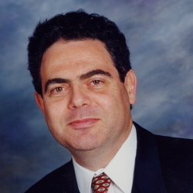

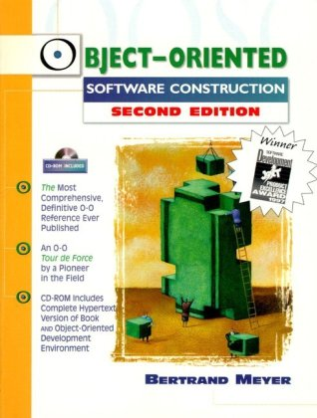
Open-Closed Principle, OCP
定义：
一个软件实体（如类、模块和函数）应当对扩展开放，对修改关闭。也就是说在设计一个模块的时候，应当使这个模块可以在不被修改的前提下被扩展，即实现在不修改源代码的情况下改变这个模块的行为。
历史：
开闭原则由Bertrand Meyer于1988年提出，它是面向对象设计中最重要的原则之一。
PPT模板下载：www.1ppt.com/moban/ 行业PPT模板：www.1ppt.com/hangye/
节日PPT模板：www.1ppt.com/jieri/ PPT素材下载：www.1ppt.com/sucai/
PPT背景图片：www.1ppt.com/beijing/ PPT图表下载：www.1ppt.com/tubiao/
优秀PPT下载：www.1ppt.com/xiazai/ PPT教程： www.1ppt.com/powerpoint/
Word教程： www.1ppt.com/word/ Excel教程：www.1ppt.com/excel/
资料下载：www.1ppt.com/ziliao/ PPT课件下载：www.1ppt.com/kejian/
范文下载：www.1ppt.com/fanwen/ 试卷下载：www.1ppt.com/shiti/
教案下载：www.1ppt.com/jiaoan/ PPT论坛：www.1ppt.cn

Slide 14
开闭原则分析
面向对象设计中，不允许更改的是系统的抽象层，而允许扩展的是系统的实现层。换言之，定义一个一劳永逸的抽象设计层，允许尽可能多的行为在实现层被实现。
对一个事物抽象化，实质上是在概括归纳总结它的本质。抽象让我们抓住最最重要的东西，从更高一层去思考。这降低了思考的复杂度，我们不用同时考虑那么多的东西。换言之，我们封装了事物的本质，看不到任何细节。
在面向对象编程中，通过抽象类及接口，规定了具体类的特征作为抽象层，相对稳定，不需更改，从而满足“对修改关闭”；而从抽象类导出的具体类可以改变系统的行为，从而满足“对扩展开放”。
PPT模板下载：www.1ppt.com/moban/ 行业PPT模板：www.1ppt.com/hangye/
节日PPT模板：www.1ppt.com/jieri/ PPT素材下载：www.1ppt.com/sucai/
PPT背景图片：www.1ppt.com/beijing/ PPT图表下载：www.1ppt.com/tubiao/
优秀PPT下载：www.1ppt.com/xiazai/ PPT教程： www.1ppt.com/powerpoint/
Word教程： www.1ppt.com/word/ Excel教程：www.1ppt.com/excel/
资料下载：www.1ppt.com/ziliao/ PPT课件下载：www.1ppt.com/kejian/
范文下载：www.1ppt.com/fanwen/ 试卷下载：www.1ppt.com/shiti/
教案下载：www.1ppt.com/jiaoan/ PPT论坛：www.1ppt.cn

Slide 15
开闭原则带来的好处
通过扩展已有的软件系统，可以提供新的行为，以满足对软件的新需求，使变化中的软件系统有一定的适应性和灵活性
已有的软件模块，特别是最重要的抽象层模块不能修改，这就使变化中的软件系统有一定的稳定性和延续性
这样的系统同时满足了可复用性与可维护性。
OCP的动机很简单：软件是变化的。不论是优质的设计还是低劣的设计都无法回避这一问题。OCP说明了软件设计应该尽可能地使架构稳定而又容易满足不同的需求。
PPT模板下载：www.1ppt.com/moban/ 行业PPT模板：www.1ppt.com/hangye/
节日PPT模板：www.1ppt.com/jieri/ PPT素材下载：www.1ppt.com/sucai/
PPT背景图片：www.1ppt.com/beijing/ PPT图表下载：www.1ppt.com/tubiao/
优秀PPT下载：www.1ppt.com/xiazai/ PPT教程： www.1ppt.com/powerpoint/
Word教程： www.1ppt.com/word/ Excel教程：www.1ppt.com/excel/
资料下载：www.1ppt.com/ziliao/ PPT课件下载：www.1ppt.com/kejian/
范文下载：www.1ppt.com/fanwen/ 试卷下载：www.1ppt.com/shiti/
教案下载：www.1ppt.com/jiaoan/ PPT论坛：www.1ppt.cn

Slide 16
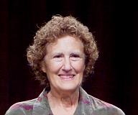
Liskov Substitution Principle, LSP
芭芭拉·利斯科夫（Barbara Liskov），美国计算机科学家，2008年图灵奖（计算机领域的诺贝尔奖）得主，2004年约翰·冯诺依曼奖得主。美国工程院院士，美国艺术与科学院院士，美国计算机协会会士。现任麻省理工学院电子电气与计算机科学系教授。她是美国第一个计算机科学女博士，第二位获得图灵奖的女科学家。
两种定义方式，第一种定义方式相对严格，其定义如下：
如果对每一个类型为S的对象o1，都有类型为T的对象o2，使得以T定义的所有程序P在所有的对象o1都代换成o2时，程序P的行为没有变化，那么类型S是类型T的子类型。
第二种更容易理解的定义方式如下：
所有引用基类（父类）的地方必须能透明地使用其子类的对象。
历史：
里氏代换原则由麻省理工学院Barbara Liskov教授和卡内基-梅隆大学Jeannette Wing教授于1994年提出。
PPT模板下载：www.1ppt.com/moban/ 行业PPT模板：www.1ppt.com/hangye/
节日PPT模板：www.1ppt.com/jieri/ PPT素材下载：www.1ppt.com/sucai/
PPT背景图片：www.1ppt.com/beijing/ PPT图表下载：www.1ppt.com/tubiao/
优秀PPT下载：www.1ppt.com/xiazai/ PPT教程： www.1ppt.com/powerpoint/
Word教程： www.1ppt.com/word/ Excel教程：www.1ppt.com/excel/
资料下载：www.1ppt.com/ziliao/ PPT课件下载：www.1ppt.com/kejian/
范文下载：www.1ppt.com/fanwen/ 试卷下载：www.1ppt.com/shiti/
教案下载：www.1ppt.com/jiaoan/ PPT论坛：www.1ppt.cn

Slide 17
里氏代换原则分析
里氏代换原则可以通俗表述为：在软件中如果能够使用基类对象，那么一定能够使用其子类对象。把基类都替换成它的子类，程序将不会产生任何错误和异常，反过来则不成立，如果一个软件实体使用的是一个子类的话，那么它不一定能够使用基类。
里氏代换原则是实现开闭原则的重要方式之一，由于使用基类对象的地方都可以使用子类对象，因此在程序中尽量使用基类类型来对对象进行定义，而在运行时再确定其子类类型，用子类对象来替换父类对象。
PPT模板下载：www.1ppt.com/moban/ 行业PPT模板：www.1ppt.com/hangye/
节日PPT模板：www.1ppt.com/jieri/ PPT素材下载：www.1ppt.com/sucai/
PPT背景图片：www.1ppt.com/beijing/ PPT图表下载：www.1ppt.com/tubiao/
优秀PPT下载：www.1ppt.com/xiazai/ PPT教程： www.1ppt.com/powerpoint/
Word教程： www.1ppt.com/word/ Excel教程：www.1ppt.com/excel/
资料下载：www.1ppt.com/ziliao/ PPT课件下载：www.1ppt.com/kejian/
范文下载：www.1ppt.com/fanwen/ 试卷下载：www.1ppt.com/shiti/
教案下载：www.1ppt.com/jiaoan/ PPT论坛：www.1ppt.cn

Slide 18
里氏代换原则分析
里氏替换原则通俗的来讲就是：子类可以扩展父类的功能，但不能改变父类原有的功能。它包含以下4层含义：
子类可以实现父类的抽象方法，但不能覆盖父类的非抽象方法。
子类中可以增加自己特有的方法。
当子类的方法重载父类的方法时，方法的前置条件（即方法的形参）要比父类方法的输入参数更宽松。
当子类的方法实现父类的抽象方法时，方法的后置条件（即方法的返回值）要比父类更严格。
PPT模板下载：www.1ppt.com/moban/ 行业PPT模板：www.1ppt.com/hangye/
节日PPT模板：www.1ppt.com/jieri/ PPT素材下载：www.1ppt.com/sucai/
PPT背景图片：www.1ppt.com/beijing/ PPT图表下载：www.1ppt.com/tubiao/
优秀PPT下载：www.1ppt.com/xiazai/ PPT教程： www.1ppt.com/powerpoint/
Word教程： www.1ppt.com/word/ Excel教程：www.1ppt.com/excel/
资料下载：www.1ppt.com/ziliao/ PPT课件下载：www.1ppt.com/kejian/
范文下载：www.1ppt.com/fanwen/ 试卷下载：www.1ppt.com/shiti/
教案下载：www.1ppt.com/jiaoan/ PPT论坛：www.1ppt.cn

Slide 19

Dependency Inversion Principle
含义1：
高层模块不应该依赖低层模块，它们都应该依赖抽象。抽象不应该依赖于细节，细节应该依赖于抽象。
含义2：
要针对接口编程，不要针对实现编程。
历史：
依赖倒转原则是Robert C. Martin在1996年为《C++ Reporter》所写的专栏Engineering Notebook的第三篇，后来加入到他在2002年出版的经典著作《Agile Software Development, Principles, Patterns, and Practices》中。
PPT模板下载：www.1ppt.com/moban/ 行业PPT模板：www.1ppt.com/hangye/
节日PPT模板：www.1ppt.com/jieri/ PPT素材下载：www.1ppt.com/sucai/
PPT背景图片：www.1ppt.com/beijing/ PPT图表下载：www.1ppt.com/tubiao/
优秀PPT下载：www.1ppt.com/xiazai/ PPT教程： www.1ppt.com/powerpoint/
Word教程： www.1ppt.com/word/ Excel教程：www.1ppt.com/excel/
资料下载：www.1ppt.com/ziliao/ PPT课件下载：www.1ppt.com/kejian/
范文下载：www.1ppt.com/fanwen/ 试卷下载：www.1ppt.com/shiti/
教案下载：www.1ppt.com/jiaoan/ PPT论坛：www.1ppt.cn

Slide 20
依赖倒转原则分析
简单来说，依赖倒转原则就是指：代码要依赖于抽象的类，而不要依赖于具体的类；要针对接口或抽象类编程，而不是针对具体类编程。
实现开闭原则的关键是抽象化，并且从抽象化导出具体化实现，如果说开闭原则是面向对象设计的目标的话，那么依赖倒转原则就是面向对象设计的主要手段。
依赖倒转原则的常用实现方式之一是在代码中使用抽象类，而将具体类放在配置文件中。 “将抽象放进代码，将细节放进元数据”
PPT模板下载：www.1ppt.com/moban/ 行业PPT模板：www.1ppt.com/hangye/
节日PPT模板：www.1ppt.com/jieri/ PPT素材下载：www.1ppt.com/sucai/
PPT背景图片：www.1ppt.com/beijing/ PPT图表下载：www.1ppt.com/tubiao/
优秀PPT下载：www.1ppt.com/xiazai/ PPT教程： www.1ppt.com/powerpoint/
Word教程： www.1ppt.com/word/ Excel教程：www.1ppt.com/excel/
资料下载：www.1ppt.com/ziliao/ PPT课件下载：www.1ppt.com/kejian/
范文下载：www.1ppt.com/fanwen/ 试卷下载：www.1ppt.com/shiti/
教案下载：www.1ppt.com/jiaoan/ PPT论坛：www.1ppt.cn

Slide 21
依赖倒转原则分析
类之间的耦合
零耦合关系
具体耦合关系
抽象耦合关系
依赖倒转原则要求客户端依赖于抽象耦合，以抽象方式耦合是依赖倒转原则的关键。
依赖注入
构造注入(Constructor Injection)：通过构造函数注入实例变量。
设值注入(Setter Injection)：通过Setter方法注入实例变量。
接口注入(Interface Injection)：通过接口方法注入实例变量。
PPT模板下载：www.1ppt.com/moban/ 行业PPT模板：www.1ppt.com/hangye/
节日PPT模板：www.1ppt.com/jieri/ PPT素材下载：www.1ppt.com/sucai/
PPT背景图片：www.1ppt.com/beijing/ PPT图表下载：www.1ppt.com/tubiao/
优秀PPT下载：www.1ppt.com/xiazai/ PPT教程： www.1ppt.com/powerpoint/
Word教程： www.1ppt.com/word/ Excel教程：www.1ppt.com/excel/
资料下载：www.1ppt.com/ziliao/ PPT课件下载：www.1ppt.com/kejian/
范文下载：www.1ppt.com/fanwen/ 试卷下载：www.1ppt.com/shiti/
教案下载：www.1ppt.com/jiaoan/ PPT论坛：www.1ppt.cn

Slide 22
Interface Segregation Principle, ISP
定义：
客户端不应该依赖那些它不需要的接口。
含义1：使用多个专门的接口比使用单一的总接口要好。也就是说，一个类对另外一个类的依赖性应当是建立在最小的接口上。
含义2：一旦一个接口太大，则需要将它分割成一些更细小的接口，使用该接口的客户端仅需知道与之相关的方法即可。
PPT模板下载：www.1ppt.com/moban/ 行业PPT模板：www.1ppt.com/hangye/
节日PPT模板：www.1ppt.com/jieri/ PPT素材下载：www.1ppt.com/sucai/
PPT背景图片：www.1ppt.com/beijing/ PPT图表下载：www.1ppt.com/tubiao/
优秀PPT下载：www.1ppt.com/xiazai/ PPT教程： www.1ppt.com/powerpoint/
Word教程： www.1ppt.com/word/ Excel教程：www.1ppt.com/excel/
资料下载：www.1ppt.com/ziliao/ PPT课件下载：www.1ppt.com/kejian/
范文下载：www.1ppt.com/fanwen/ 试卷下载：www.1ppt.com/shiti/
教案下载：www.1ppt.com/jiaoan/ PPT论坛：www.1ppt.cn

Slide 23
接口隔离原则分析
接口隔离原则是指使用多个专门的接口，而不使用单一的总接口。每一个接口应该承担一种相对独立的角色，不多不少，不干不该干的事，该干的事都要干。
(1) 一个接口就只代表一个角色，每个角色都有它特定的一个接口，此时这个原则可以叫做“角色隔离原则”。
(2) 接口仅仅提供客户端需要的行为，即所需的方法，客户端不需要的行为则隐藏起来，应当为客户端提供尽可能小的单独的接口，而不要提供大的总接口。
PPT模板下载：www.1ppt.com/moban/ 行业PPT模板：www.1ppt.com/hangye/
节日PPT模板：www.1ppt.com/jieri/ PPT素材下载：www.1ppt.com/sucai/
PPT背景图片：www.1ppt.com/beijing/ PPT图表下载：www.1ppt.com/tubiao/
优秀PPT下载：www.1ppt.com/xiazai/ PPT教程： www.1ppt.com/powerpoint/
Word教程： www.1ppt.com/word/ Excel教程：www.1ppt.com/excel/
资料下载：www.1ppt.com/ziliao/ PPT课件下载：www.1ppt.com/kejian/
范文下载：www.1ppt.com/fanwen/ 试卷下载：www.1ppt.com/shiti/
教案下载：www.1ppt.com/jiaoan/ PPT论坛：www.1ppt.cn

Slide 24
Composite Reuse Principle, CRP
在软件工程中，设计模式（design pattern）是对软件设计中普遍存在（反复出现）的各种问题，所提出的解决方案。这个术语是由埃里希·伽玛（Erich Gamma）等人在1990年代从建筑设计领域引入到计算机科学的。
设计模式并不直接用来完成代码的编写，而是描述在各种不同情况下，要怎么解决问题的一种方案。面向对象设计模式通常以类别或对象来描述其中的关系和相互作用，但不涉及用来完成应用程序的特定类别或对象。设计模式能使不稳定依赖于相对稳定、具体依赖于相对抽象，避免会引起麻烦的紧耦合，以增强软件设计面对并适应变化的能力。
并非所有的软件模式都是设计模式，设计模式特指软件“设计”层次上的问题。还有其他非设计模式的模式，如架构模式。同时，算法不能算是一种设计模式，因为算法主要是用来解决计算上的问题，而非设计上的问题。
PPT模板下载：www.1ppt.com/moban/ 行业PPT模板：www.1ppt.com/hangye/
节日PPT模板：www.1ppt.com/jieri/ PPT素材下载：www.1ppt.com/sucai/
PPT背景图片：www.1ppt.com/beijing/ PPT图表下载：www.1ppt.com/tubiao/
优秀PPT下载：www.1ppt.com/xiazai/ PPT教程： www.1ppt.com/powerpoint/
Word教程： www.1ppt.com/word/ Excel教程：www.1ppt.com/excel/
资料下载：www.1ppt.com/ziliao/ PPT课件下载：www.1ppt.com/kejian/
范文下载：www.1ppt.com/fanwen/ 试卷下载：www.1ppt.com/shiti/
教案下载：www.1ppt.com/jiaoan/ PPT论坛：www.1ppt.cn

Slide 25
xxxxxxx
在软件工程中，设计模式（design pattern）是对软件设计中普遍存在（反复出现）的各种问题，所提出的解决方案。这个术语是由埃里希·伽玛（Erich Gamma）等人在1990年代从建筑设计领域引入到计算机科学的。
设计模式并不直接用来完成代码的编写，而是描述在各种不同情况下，要怎么解决问题的一种方案。面向对象设计模式通常以类别或对象来描述其中的关系和相互作用，但不涉及用来完成应用程序的特定类别或对象。设计模式能使不稳定依赖于相对稳定、具体依赖于相对抽象，避免会引起麻烦的紧耦合，以增强软件设计面对并适应变化的能力。
并非所有的软件模式都是设计模式，设计模式特指软件“设计”层次上的问题。还有其他非设计模式的模式，如架构模式。同时，算法不能算是一种设计模式，因为算法主要是用来解决计算上的问题，而非设计上的问题。
PPT模板下载：www.1ppt.com/moban/ 行业PPT模板：www.1ppt.com/hangye/
节日PPT模板：www.1ppt.com/jieri/ PPT素材下载：www.1ppt.com/sucai/
PPT背景图片：www.1ppt.com/beijing/ PPT图表下载：www.1ppt.com/tubiao/
优秀PPT下载：www.1ppt.com/xiazai/ PPT教程： www.1ppt.com/powerpoint/
Word教程： www.1ppt.com/word/ Excel教程：www.1ppt.com/excel/
资料下载：www.1ppt.com/ziliao/ PPT课件下载：www.1ppt.com/kejian/
范文下载：www.1ppt.com/fanwen/ 试卷下载：www.1ppt.com/shiti/
教案下载：www.1ppt.com/jiaoan/ PPT论坛：www.1ppt.cn

Slide 26
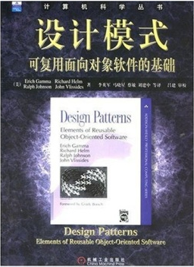

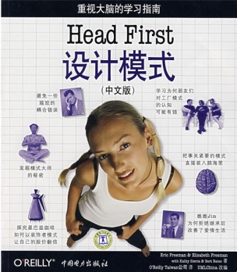
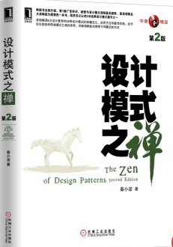
推荐书籍
PPT模板下载：www.1ppt.com/moban/ 行业PPT模板：www.1ppt.com/hangye/
节日PPT模板：www.1ppt.com/jieri/ PPT素材下载：www.1ppt.com/sucai/
PPT背景图片：www.1ppt.com/beijing/ PPT图表下载：www.1ppt.com/tubiao/
优秀PPT下载：www.1ppt.com/xiazai/ PPT教程： www.1ppt.com/powerpoint/
Word教程： www.1ppt.com/word/ Excel教程：www.1ppt.com/excel/
资料下载：www.1ppt.com/ziliao/ PPT课件下载：www.1ppt.com/kejian/
范文下载：www.1ppt.com/fanwen/ 试卷下载：www.1ppt.com/shiti/
教案下载：www.1ppt.com/jiaoan/ PPT论坛：www.1ppt.cn

Slide 27
推荐网站
http://www.oodesign.com/
https://sourcemaking.com/design_patterns/
http://www.java2s.com/Code/Java/Design-Pattern/CatalogDesign-Pattern.htm
http://www.tutorialspoint.com/design_pattern/index.htm
PPT模板下载：www.1ppt.com/moban/ 行业PPT模板：www.1ppt.com/hangye/
节日PPT模板：www.1ppt.com/jieri/ PPT素材下载：www.1ppt.com/sucai/
PPT背景图片：www.1ppt.com/beijing/ PPT图表下载：www.1ppt.com/tubiao/
优秀PPT下载：www.1ppt.com/xiazai/ PPT教程： www.1ppt.com/powerpoint/
Word教程： www.1ppt.com/word/ Excel教程：www.1ppt.com/excel/
资料下载：www.1ppt.com/ziliao/ PPT课件下载：www.1ppt.com/kejian/
范文下载：www.1ppt.com/fanwen/ 试卷下载：www.1ppt.com/shiti/
教案下载：www.1ppt.com/jiaoan/ PPT论坛：www.1ppt.cn

Slide 28

PPT模板下载：www.1ppt.com/moban/ 行业PPT模板：www.1ppt.com/hangye/
节日PPT模板：www.1ppt.com/jieri/ PPT素材下载：www.1ppt.com/sucai/
PPT背景图片：www.1ppt.com/beijing/ PPT图表下载：www.1ppt.com/tubiao/
优秀PPT下载：www.1ppt.com/xiazai/ PPT教程： www.1ppt.com/powerpoint/
Word教程： www.1ppt.com/word/ Excel教程：www.1ppt.com/excel/
资料下载：www.1ppt.com/ziliao/ PPT课件下载：www.1ppt.com/kejian/
范文下载：www.1ppt.com/fanwen/ 试卷下载：www.1ppt.com/shiti/
教案下载：www.1ppt.com/jiaoan/ PPT论坛：www.1ppt.cn

Slide 29

PPT模板下载：www.1ppt.com/moban/ 行业PPT模板：www.1ppt.com/hangye/
节日PPT模板：www.1ppt.com/jieri/ PPT素材下载：www.1ppt.com/sucai/
PPT背景图片：www.1ppt.com/beijing/ PPT图表下载：www.1ppt.com/tubiao/
优秀PPT下载：www.1ppt.com/xiazai/ PPT教程： www.1ppt.com/powerpoint/
Word教程： www.1ppt.com/word/ Excel教程：www.1ppt.com/excel/
资料下载：www.1ppt.com/ziliao/ PPT课件下载：www.1ppt.com/kejian/
范文下载：www.1ppt.com/fanwen/ 试卷下载：www.1ppt.com/shiti/
教案下载：www.1ppt.com/jiaoan/ PPT论坛：www.1ppt.cn

